Slide 1
GameAbility Relazione finale
Quintani Alex, Armando Andrea, Ambrogio Luca

Slide 2
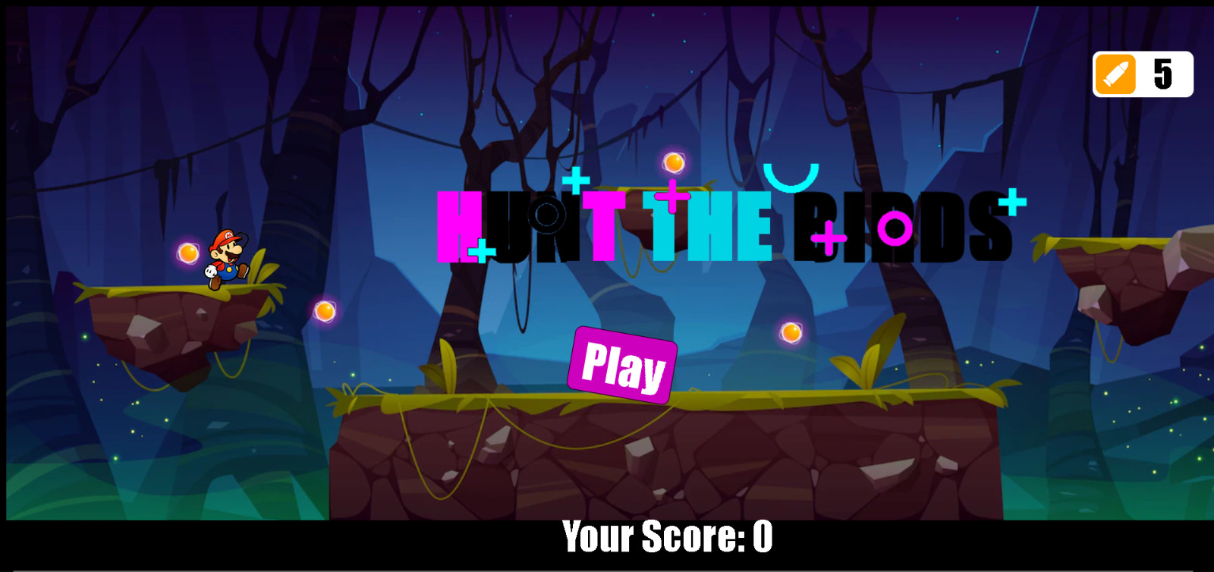
Il nostro target:
Realizzare un videogioco in cui tramite EyeTracker Tobii 4C è possibile mirare e sparare a degli uccelli che compaiono a schermo.

Slide 3
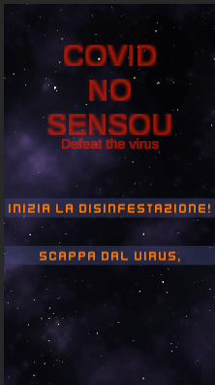
Il nostro target secondario:
Realizzare un gioco simile a SpaceShooter che ha come nostro eroe l’Amuchina e nostro antagonista, al posto degli alieni, il CoronaVirus.
COVID NO SENSOU (COVIDの戦争) dal Giapponese «La guerra del Covid»

Slide 4
L’ideazione del progetto
L’idea nacque quando ci ricordammo di un celebro gioco in cui l’obiettivo del giocatore era quello di cacciare delle anatre che si generavano a schermo. Il gioco inizialmente doveva essere sviluppato in una bozza in JavaScript nel mentre comprendevamo il linguaggio C# e Unity. Con lo sviluppo in Unity di CovidNoSensou abbiamo deciso di tenere due giochi separati poichè tutti e due ci sembravano ottimi progetti da presentare. Sfortunatamente in CovidNoSensou non siamo riusciti ad implementare l’EyeTracking ed è per questo che l’abbiamo trasformato in un nostro progetto secondario.

Slide 5
Hunt the Birds; Presentazione.
Il gioco è sviluppato interamente in JavaScript alternando CSS, Java e HTML.
L’obiettivo del nostro gioco è quello di cacciare l’uccello rosso sullo schermo per aumentare il punteggio del giocatore, mentre quello blu, se preso, ha lo scopo di abbassare il punteggio e rimuovere dei proiettili dal giocatore.
In questo modo, alternando due uccelli diversi, incitiamo il giocatore a prestare maggiore concentrazione per fargli posare lo sguardo sull’uccello obiettivo del gioco e non su quello sbagliato.

Slide 6
Hunt the Birds; Codice:

Slide 7
CovidNoSensou, Presentazione:
In questo gioco l’obiettivo è di eliminare più virus possibile prima di venir eliminati. Il nostro giocatore usa i comandi WASD o le frecce per direzione e lo spazio per sparare.
In questo modo viene allenata la concentrazione e la reattività per schivare i proietti e allo stesso tempo prestare attenzione alla generazione dei nemici

Slide 8
CovidNoSensou, Codice
Per il corretto funzionamento del gioco sono stati implementati 13 script di C# e ogni scena è stata gestita da Unity.
Sicuramente uno degli script più importanti è quello rinominato «Player». Qua infatti vi sono le impostazioni per far sparare il giocatore, quelle che definiscono i bordi del gioco per non far uscire il giocatore al di fuori dello schermo e per ultime, ma non per importanza, le impostazioni di movimento.

Slide 9
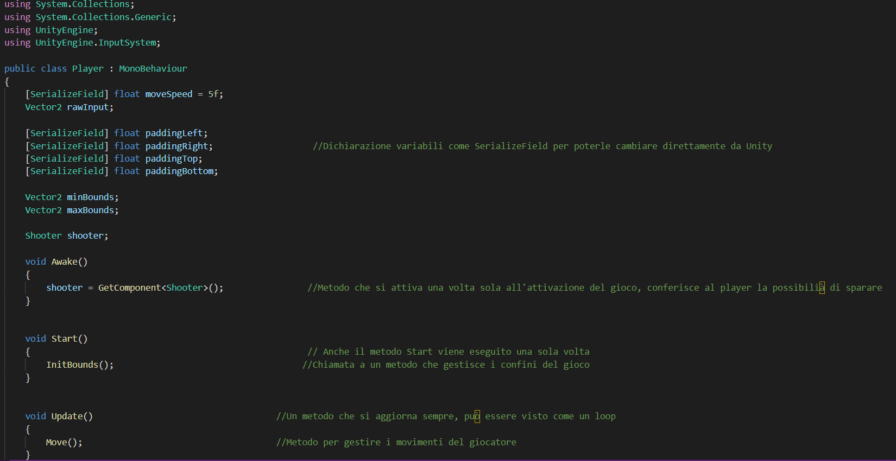
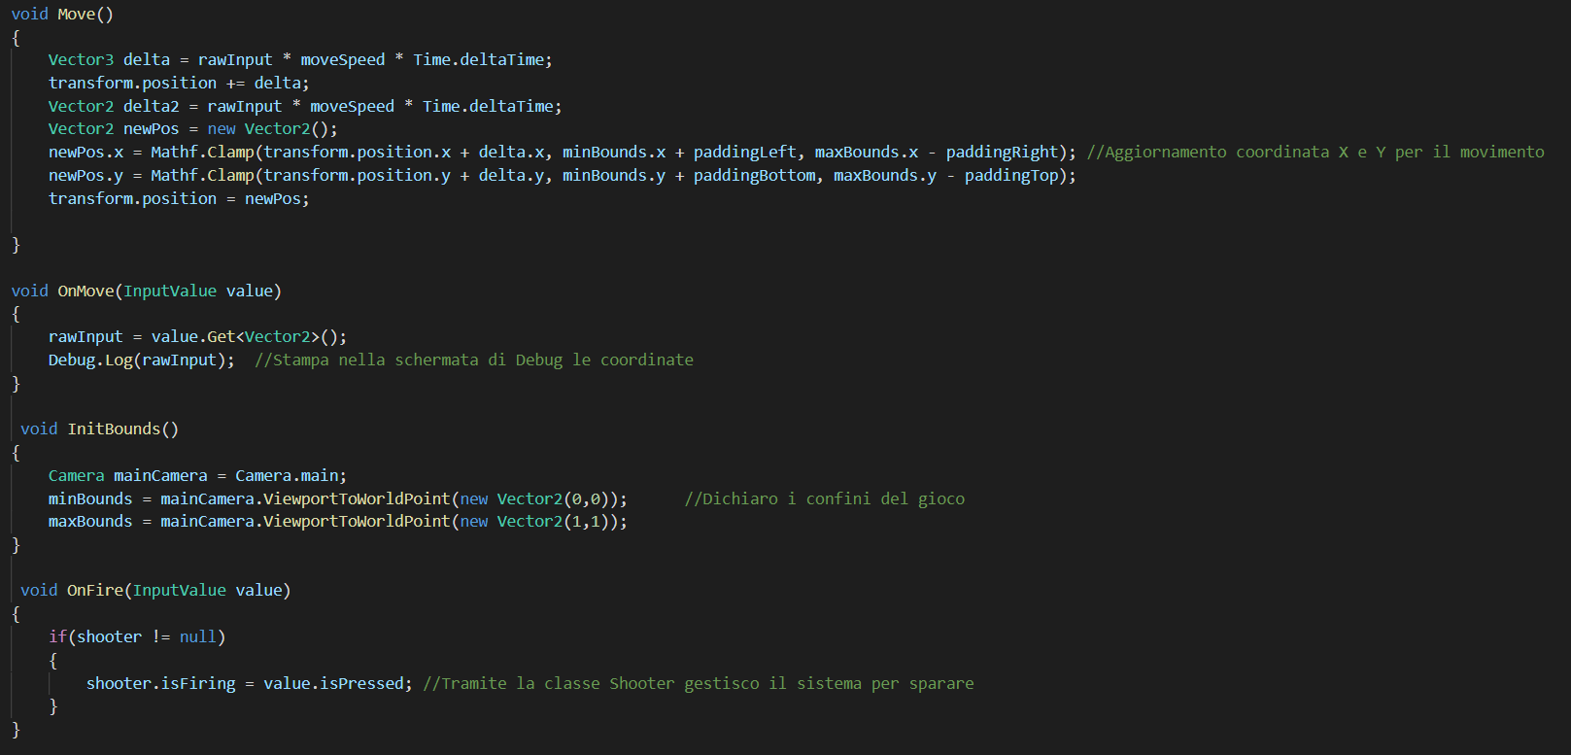
Lo script Player:

Slide 10
Presentazione generale degli script:
AudioPlayer: Gestisce gli effetti sonori di sparo e distruzione
DamageDealer: Script che indica il danno al contatto
EnemySpawner: Genera i nemici sui path dichiarati in precedenza
Health: Gestisce il sistema di salute del giocatore e dei nemici
LevelManager: Consente lo switch tra menu, gioco e game over
PathFinder: Script per i nemici che gli indica la strada da seguire
ScoreKeeper: Gestore del sistema di punteggio
Shooter: Gestisce i proiettili alleati e nemici
SpriteScroller: Da l’effetto di movimento dello sfondo
UIDisplay: Gestisce la stampa a schermo della barra della vita e dei punti
UIGameOver: Simile al UIDisplay, stampa lo score una volta raggiunto il game over
WaveConfig: Tramite il PathFinder gestisce il quando far generare i nemici sulle path

Slide 11
La tecnologia utilizzata per la riabilitazione:
Inizialmente l’idea del nostro gruppo era quella di utilizzare Tobii 4C EyeTracking come sistema di puntamento per far mirare gli uccelli al giocatore. Sfortunatamente non siamo riusciti a utilizzare correttamente il Tobii. Come soluzione, per non rimuovere la parte riabilitativa, abbiamo utilizzato un’applicazione chiamata Camer Mouse che trasforma una parte del corpo da te indicata nel puntatore del mouse.

